Slide 1
AdvAction

Slide 2
AdvAction для рекламодателей

Slide 3
Что такое AdvAction?

Slide 4
Что такое AdvAction?

Slide 5
С какими офферами мы работаем?

Slide 6
Что мы предлагаем

Slide 7
Что мы предлагаем

Slide 8
Технологические моменты запуска РК

Slide 9
Примеры наших Landing page

Slide 10
AdvAction для вебмастера

Slide 11
Что такое AdvAction?

Slide 12
Какие офферы представлены?

Slide 13
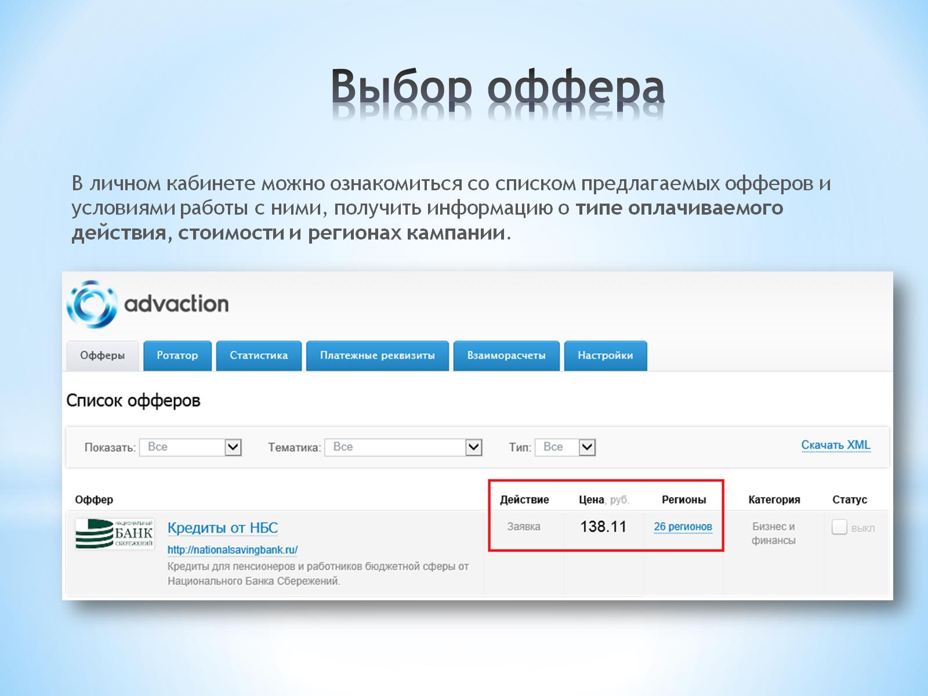
Выбор оффера

Slide 14
За что платят?

Slide 15
Способы размещения рекламных материалов

Slide 16
Работа с баннерами

Slide 17
Баннер-витрина

Slide 18
Работа с партнерской ссылкой

Slide 19
Работа с формой заявки

Slide 20
Автоматизированный рекламный блок

Slide 21
Реферальная программа

Slide 22
Вывод средств

Slide 23
Контакты

